Slide 1
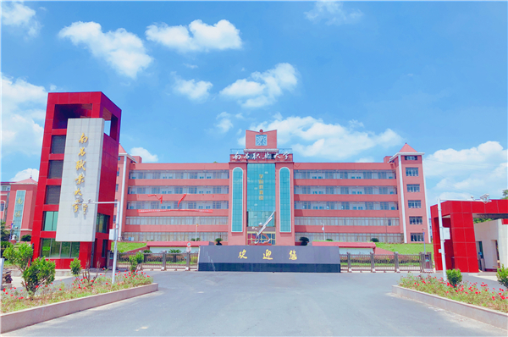


2022
新成员大会
电商协会

Slide 2



Slide 3
刚刚踏入大学的你们

Slide 4
一定对大学生活十分期待吧！

Slide 5
肯定对于我们社团

Slide 6
也有许多疑惑吧

Slide 7

电子商务
协会

Slide 8
究竟是干嘛的呢？

Slide 9
别着急！

Slide 10
接下来
接下来

Slide 11



一 一为你们

Slide 12


解答！

Slide 13

接下来带你们进入电子商务社团的
内部世界

Slide 19
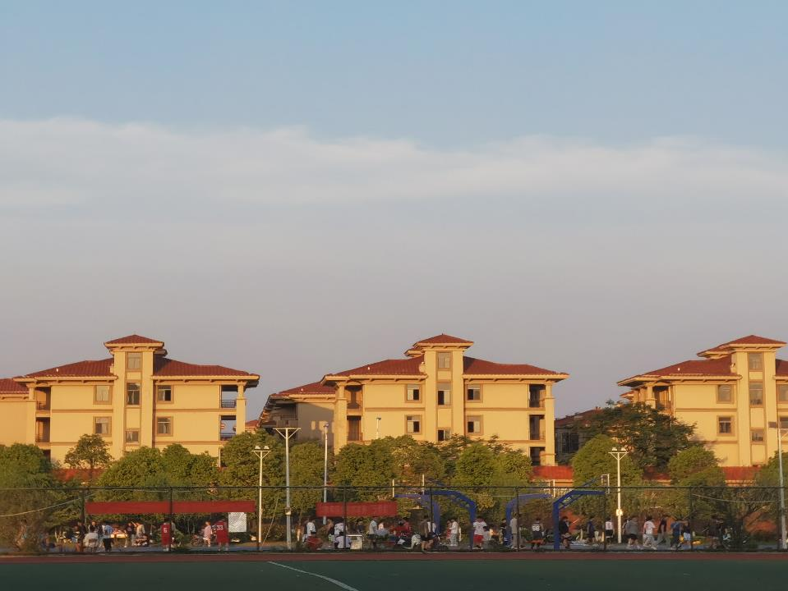

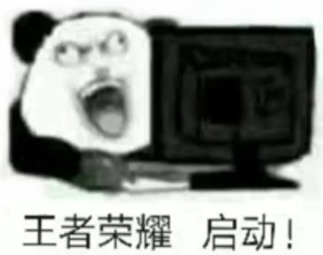

Slide 20

搞错了 搞错了 ！！！
再来......

Slide 21
平等

Slide 22
开
放

Slide 23
奉献

Slide 26
共享

Slide 27
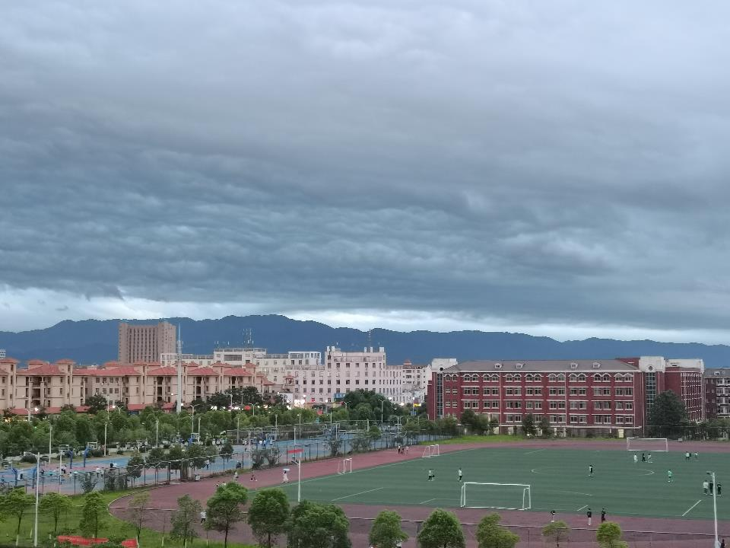

一直是
我们的精神理念！

Slide 28
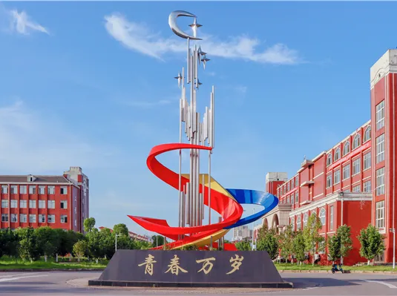
协会介绍
南昌职业大学电子商务协会成立于2014年9月10日，隶属于信息技术学院，是一个以计算机为主的学习性社团。我们希望通过社团形式，利用团队力量，搭建一个学习平台，服务于同学；通过互相交流学习，亲身实践，达到理论与实践相结合的目的。是一个成熟的，有时间内涵的社团。

Slide 29


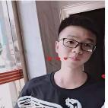
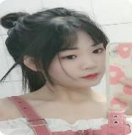



协会历届会长
2017年
2019年
2021年
2022
2016年
2018年
2020年

Slide 30
第九届 电子商务协会部门
电商部
秘书部
外交部
编辑部

Slide 31
外交部
主要负责外部活动联系，寻求赞助合作筹集活动所需物资和资金，负责绘制活动海报等各类宣传工作。

Slide 32
电商部
主要参与负责实施各种技术探讨工作。协会日常活动提供技术支持。

Slide 33
秘书部
主要负责活动的总结和报道，收集和保管协会的资料，内部评优评先工作，以及发票的报销，管理财务。

Slide 34
编辑部
主要负责对应活动的策划与编辑和对定用的稿件进行修改。

Slide 35
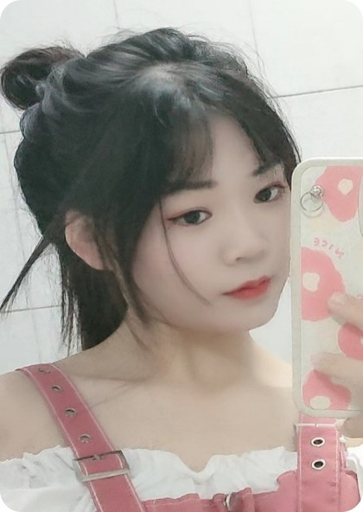
2022届会长
马利阳
卫生健康学院
护理专业

Slide 36
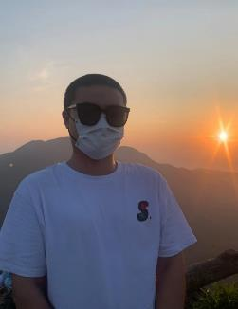
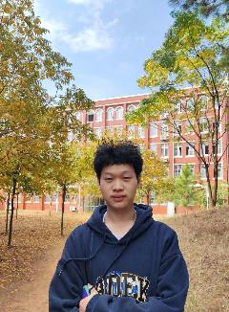
副会长
副会简介
MANAGEMENT
TEAM
副会：刘贤鹏
副会：丁扬财
简介：江西赣州人
信息技术学院
电子商务专业学生
简介：江西赣州人
信息技术学院
计算机网络技术专业

Slide 37


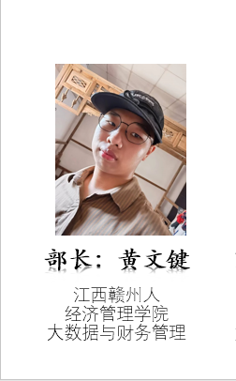


电商部
电商部
部长：沈丽
部长：黄文键
江西赣州人 经济管理学院
大数据与财务管理
江西赣州人 艺术设计学院
服装设计

Slide 38
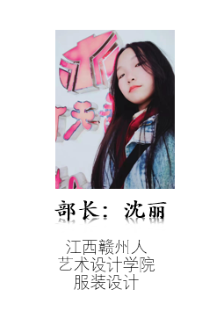
电商部
电商部
部长：黄文键
部长：沈丽
江西赣州人 经济管理学院
大数据与财务管理
江西赣州人 艺术设计学院
服装设计
贵州黔西南

Slide 39

秘书部

Slide 40
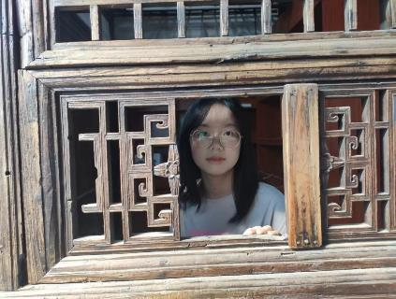

秘书部
部长:孔仪萍
简介：江西吉安人
经济管理学院
大数据与会计专业

Slide 41
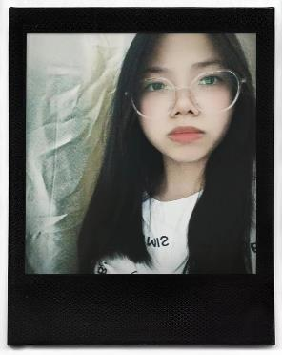


秘书部
部长：钟舒婷
简介:江西宜春人
经济管理学院
大数据与会计专业

Slide 42
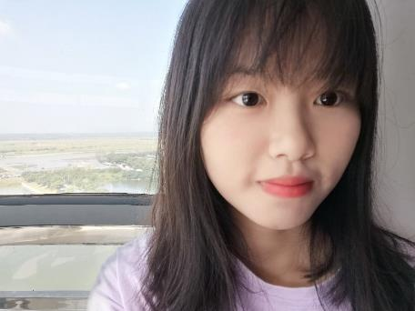

秘书部
部长：周琪琪
简介:广东河源人
经济管理学院
大数据与会计专业

Slide 43
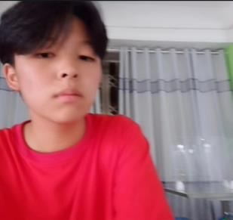


编辑部
部长：雷治理
简介:江西九江
经济管理学院
大数据与会计专业

Slide 44


编辑部
部长：袁乐盛
简介:工程技术学院
建筑工程技术 专业

Slide 45



外交部

Slide 46
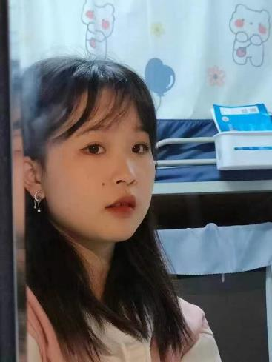

外交部
部长：邝慧琳
简介：江西吉安人
卫生健康学院
护理专业学生

Slide 47
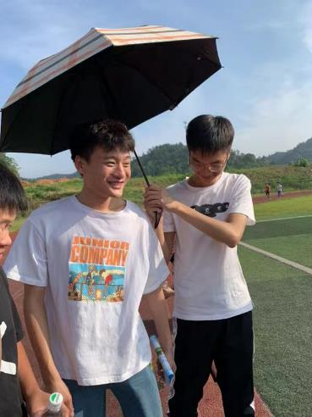

外交部
部长：雷武
简介：江西上饶人
工程技术学院
材料成型及控制工程

Slide 48


活动介绍
03
当然，来到了这里，就像家人一样。我们不仅仅只是学习 还有许多有趣的活动，同时，也让你的大学生活有一个开心的有趣的朋友集中地。

Slide 49
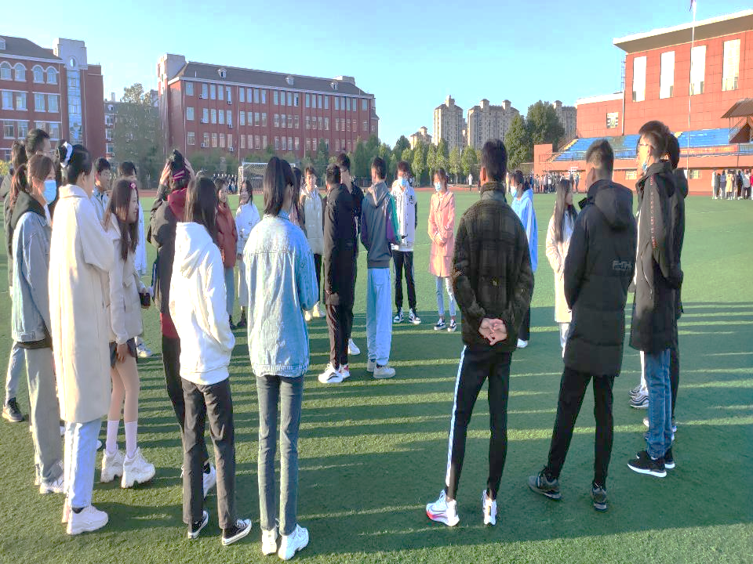
The mark of travel
晨 训
延迟符

Slide 50
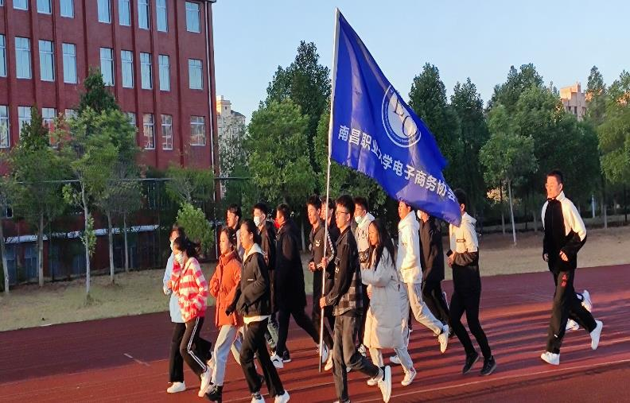
奔跑
因为有梦，
所以勇敢出发，而选择了出发，便只顾风雨兼程。
延迟符

Slide 51
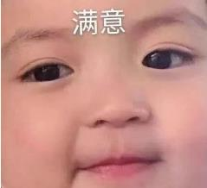
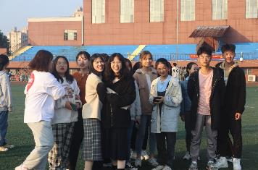
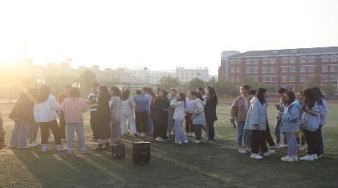
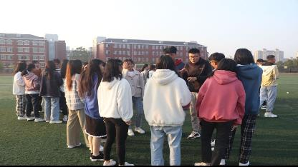
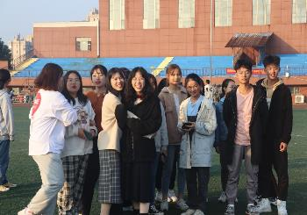
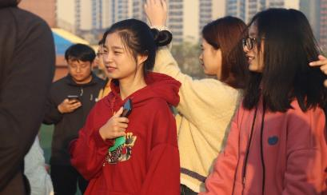
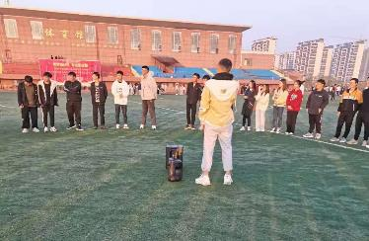
晨训小游戏！！！

Slide 52
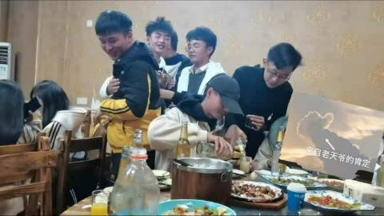
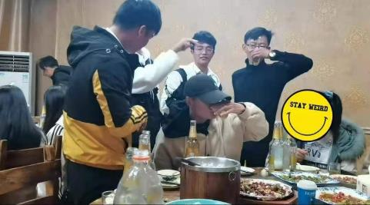

聚餐
啦啦啦啦啦啦
当然还有我们的

Slide 53

当然啦，我们是一个学习型的社团
PART

Slide 54

课程介绍
Notes:
51PPT模板网 www.51pptmoban.com

Slide 55





课程
课程
Microsoft Office Word
课程
课程
课程
Microsoft Office Excel
Microsoft Office PowerPoint
Adobe Photoshop
……其他

Slide 56





课程介绍
Click here to add title
Dreamweaver
网站设计
Adobe xd
UI设计
office
办公软件

Slide 57


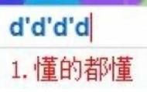

Ps介绍
温馨提示
这个很牛的
好好学！！
尤其是女孩子哦
嗯......
男孩子也不是不行

Slide 58

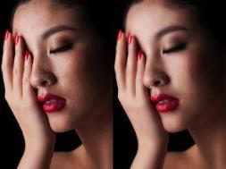
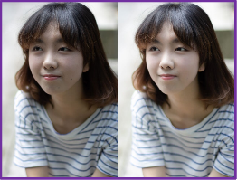
人像精修
Portrait人像修图是通过图像处理软件PhotoShop针对人类头像（图像）进行修整的一门技术。可对人物脸部以及五官进行修正！
表情包制作

Slide 59



Late Photography
摄影后期
广告后期
作为一种对视觉要求非常严格的工作，其最终成品往往要经过PHOTOSHOP的修改才能得到满意的效果。
艺术文字
作为一种对视觉要求非常严格的工作，其最终成品往往要经过PHOTOSHOP的修改才能得到

Slide 60




海报设计
Poster Design
海报设计是基于在计算机平面设计技术应用的基础上，随着广告行业发展所形成的一个新职业。
该职业技术的主要特征是：
对图像、文字、色彩、版面、图形等表达广告，结合广告媒体的使用特征，在计算机上通过相关设计软件来为实现表达广告目的和意图，所进行平面艺术创意性的一种设计活动或过程。

Slide 61

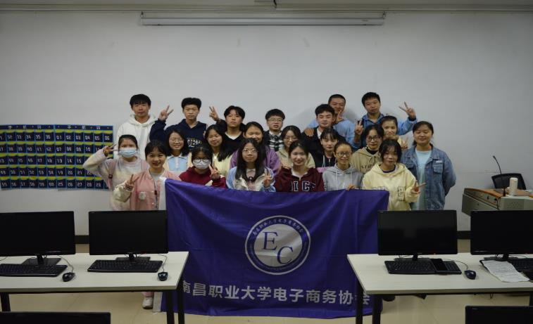

ONE
相信社团有了你们的加入
会变得更好 更优秀 更精彩！！！

Slide 62
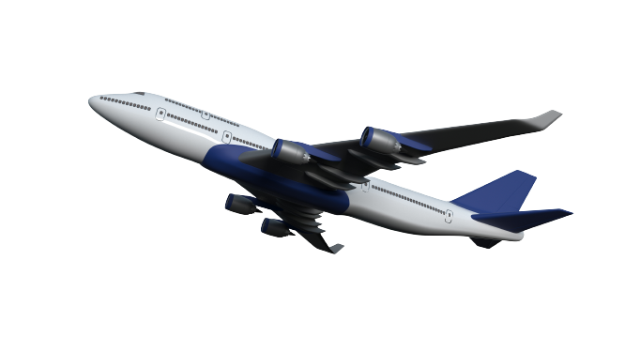
Thanks!
2022
我们再出发！
未完待续...

